Slide 1
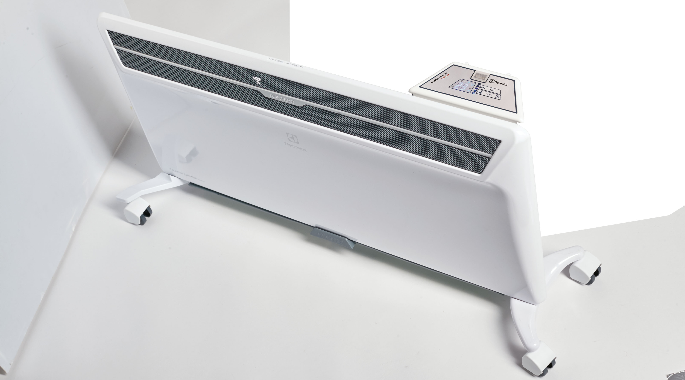
Інверторна технологія в електричних обігрівачах
ECH/AGI-1500
ECH/AGI-2000
ECH/AGI-2500
ECH/AGI-3000

Slide 2
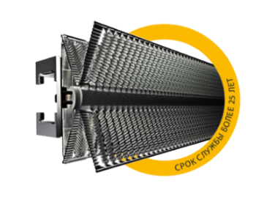
Інверторна технологія в електричних обігрівачах
Air Gate Digital Inverter
Шасі в комплекті
Smart Wi-Fi (опція, купується окремо)
Управління digital INVERTER
Інтелектуальна система електричного опалення
Управління з будь-якої точки світу
Turbo-потік гарячого повітря
Трапецієподібна форма конвекційної камери. Потужний рівномірний конвективний потік
Повітрозабірник INTAKE
Спеціальне кріплення ніжок не перекриває вхід повітря
Унікальна конструкція жалюзі
Збільшує конвекційний потік, знижує температуру корпусу та забезпечує рівномірну конвекцію
Нагрівальний елемент з унікальною технологією Hedgehog
Монолітний нагрівальний елемент нового покоління з терміном служби понад 25 років
Технологія THERMORESIST COMPACT
Кріплення нагрівального
елемента
Аеродинамічний дизайн конвекційної камери
Відсутність перегрівання внутрішніх елементів корпуса
х8
від 3906 грн.
1500/2000/2500/3000 Вт

Slide 3
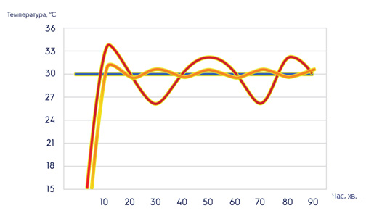
Конвектори з інверторною технологією
Digital Inverter
Переваги:
Економія більш 70% електроенергії*
Комфортна температура з максимальною точністю
Стабільність підтримуваної температури
Задана температура, °С
Конвектори з інверторною технологією: температура у приміщенні, °С
Звичайні конвектори: температура у приміщенні, °C
* В порівнянні зі звичайними конвекторами
Notes:
<номер>

Slide 4
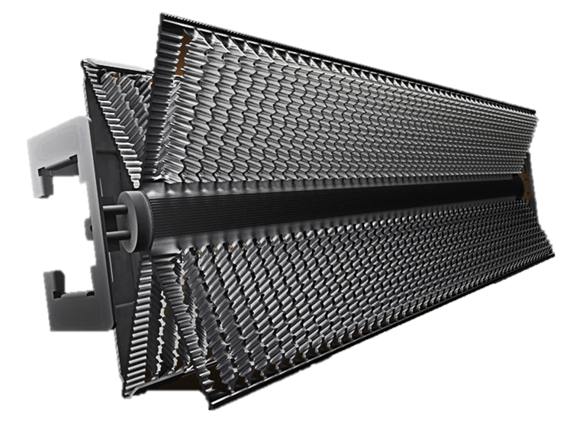
Нагрівальный елемент
Hedgehog
Ексклюзивно в обігрівачах Нагрівальный елемент Hedgehog.
Вихід на робочу температуру на 20% швидше
Супер компактні розміри конвектора за рахунок збільшеної площи теплопередачі
М’яке комфортне тепло за рахунок зниженої на 15 % температури елемента та корпуса
Збільшений термін служби
Notes:
<номер>

Slide 5
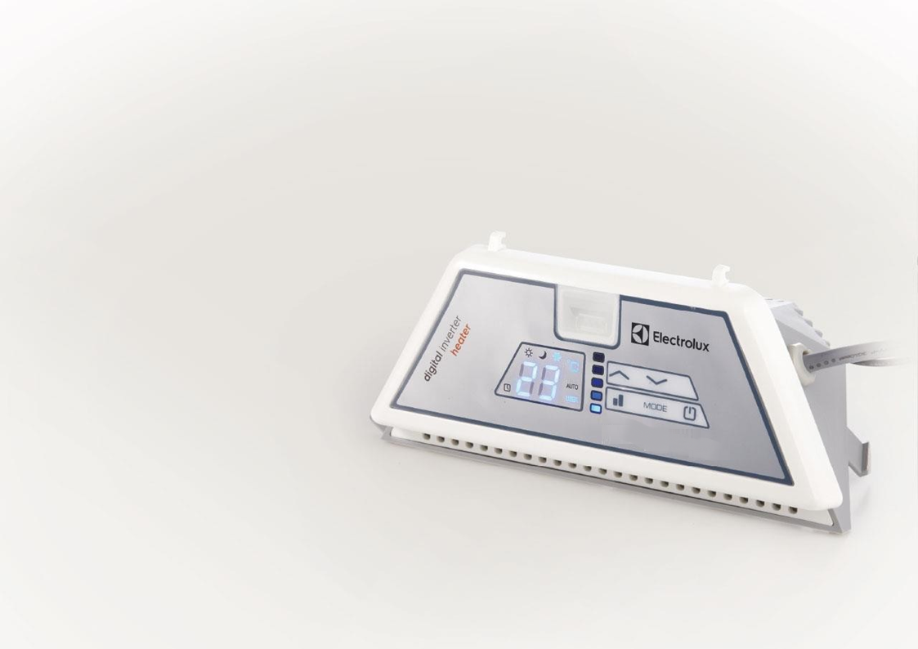
Блок управління Air Gate
Digital Inverter
3 Режима роботи:
Комфортний (від +5 °C до +35 °C)
Економічний (на 4 °C нижче, чим
«комфортний»)
Антизамерзання (підтримка +5 °C)
2 Режима потужності
Автоматичний
Користувальницький
Додаткові функції:
Функція “Таймер на відключення”
(до 24 годин)
Функція “Батьківський контроль”
Додаткові функції:
Модуль «SMART Wi-Fi»
Унікальний виносний термодатчик
Контроль температури з точністю до 0,1°C. Технологія “Bullet Sensor” запатентована.

